Slide 1
Analiza i prognoza
meczów tenisa ATP
SYSTEMY SZTUCZNEJ INTELIGENCJI · PROJEKT ZALICZENIOWY
Czyszczenie danych, analiza eksploracyjna, ranking Elo oraz trzy modele uczenia maszynowego na zbiorze 16 105 meczów z lat 2021–2026
Autorzy
Rok akademicki
Mateusz Wasyluk · Kacper Dobrowolski · Mikołaj Zdunek
2026/2027
Notes:
Przedstawiamy projekt analizy meczów tenisa ATP. Zbudowaliśmy pełny proces: od pobrania surowych danych, przez czyszczenie i analizę, po trzy modele uczenia maszynowego i aplikację webową. Wszystkie liczby w prezentacji pochodzą z naszych obliczeń.

Slide 2
Cel projektu i pytania badawcze
PYTANIE 1
PYTANIE 2
PYTANIE 3
Co decyduje o wyniku meczu?
Od czego zależy liczba asów?
Jakie style gry istnieją?
Czy algorytm sam wyodrębni grupy zawodników, bez podawania mu definicji?
Czy własny ranking formy przewiduje zwycięzcę lepiej niż oficjalny ranking ATP?
Jaki udział mają nawierzchnia, wzrost serwującego i cechy przeciwnika?
Każde pytanie prowadzi do innego typu modelu uczenia maszynowego: klasyfikacji, regresji i klasteryzacji.
Notes:
Projekt ma trzy pytania badawcze. Nie wybraliśmy ich przypadkowo. Każde prowadzi do innego rodzaju modelu, dzięki czemu pokrywamy wszystkie główne rodziny uczenia maszynowego.

Slide 3
Dane źródłowe
16 105
6
724
49
surowych meczów
sezonów: 2021–2026
zawodników w rankingu
kolumn w surowym pliku
Co zawiera jeden rekord
Dwa zbiory wynikowe
nazwiska, rankingi ATP, wzrost, ręka zawodników
nawierzchnia, turniej, data, wynik setowy
asy, podwójne błędy, punkty serwisowe
trafione pierwsze serwisy, break pointy
Mecze | Do czego służą
15 561 | ranking Elo i model zwycięzcy, którym wystarczy informacja, kto kogo pokonał
14 648 | analiza serwisu, model asów i style gry, które wymagają kompletu statystyk
Przy 913 meczach brakuje statystyk serwisowych w samym źródle. Zamiast je odrzucać, oddzielamy dwa zbiory.
Źródło: Jeff Sackmann, zbiór tennis_atp (mirror archiwalny) · licencja CC BY-NC-SA 4.0
Notes:
Zbiór obejmuje sześć sezonów. Kluczowa decyzja: zamiast jednego zbioru mamy dwa. Elo potrzebuje tylko informacji, kto kogo pokonał, więc może korzystać z 915 meczów więcej niż analiza serwisu. Warto też wspomnieć, że oryginalne repozytorium przestało odpowiadać w trakcie pracy i musieliśmy znaleźć mirror.

Slide 4
Dokładanie nowych meczów
INŻYNIERIA DANYCH
Zbiór Sackmanna kończy się w maju 2026. Żeby domknąć sezon, dołączamy dane z drugiego źródła. Oba zapisują mecze inaczej, więc najpierw trzeba je pogodzić.
Rozpoznanie formatu
Dopasowanie nazwisk
Uzupełnienie braków
Odrzucenie duplikatów
Skrypt sam wykrywa, z jakiego źródła pochodzi plik, patrząc na nazwy kolumn, i tłumaczy je na nasz format.
Nowe źródło nie podaje wzrostu ani ręki. Bierzemy ostatnią znaną wartość z meczów, które już mamy.
Ten sam mecz w obu źródłach może mieć inną datę, bo jedno podaje początek turnieju. Porównujemy parę zawodników w oknie 14 dni.
„Djokovic N.” to ten sam zawodnik co „Novak Djokovic”. Algorytm usuwa akcenty i radzi sobie z nazwiskami dwuczłonowymi.
Dlaczego to nie trafia do analizy serwisu
Drugie źródło nie zawiera asów ani punktów serwisowych. Nowe mecze zasilają więc wyłącznie ranking Elo i model zwycięzcy, a zbiór do analizy serwisu zostaje nietknięty. Mieszanie ich zaniżyłoby średnie.
Notes:
Ten etap jest mniej efektowny niż modele, ale to on decyduje o jakości wszystkiego dalej. Najtrudniejsza część to dopasowanie nazwisk między źródłami. Jeden niedopasowany zawodnik oznacza dwa osobne byty w rankingu Elo i rozmytą historię.

Slide 5
Normalizacja statystyk serwisu
ETAP 1 · CZYSZCZENIE DANYCH
asy na 100 punktów = liczba asów ÷ punkty serwisowe × 100
Analogicznie liczymy podwójne błędy oraz procent trafionych pierwszych serwisów.
Dlaczego nie surowa liczba asów
Przykład z naszych danych
Mecz pięciosetowy daje dwa razy więcej okazji na asa niż trzysetowy. Bez przeliczenia model uczyłby się przede wszystkim, że dłuższe mecze mają więcej asów, czyli prawdy bezużytecznej.
Asy | Punkty serw. | Wskaźnik
14 | 81 | 17,3
11 | 63 | 17,5
Surowo różnica wygląda na dużą. Po normalizacji widać, że serwis był niemal identyczny.
Notes:
To najważniejsza decyzja w całym przygotowaniu danych. Przykład w tabeli pokazuje dwa mecze tego samego zawodnika. Surowo jest to czternaście kontra jedenaście asów, a po przeliczeniu praktycznie ten sam poziom serwisu. Drugi mecz był po prostu krótszy.

Slide 6
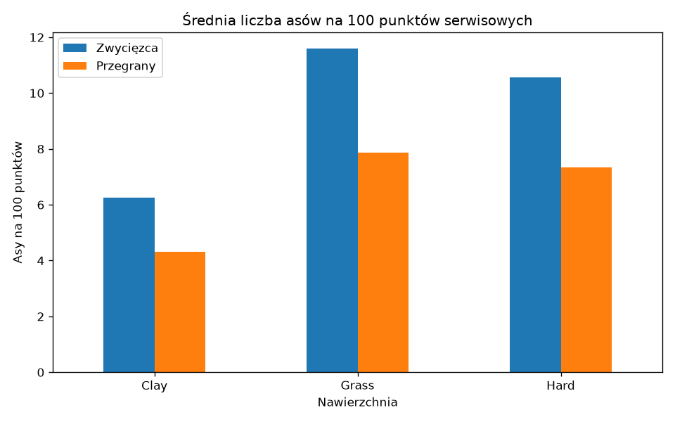
Nawierzchnia a liczba asów
ETAP 2 · ANALIZA EKSPLORACYJNA
Trawa
11,6
asa na 100 punktów
Kort twardy
10,6
asa na 100 punktów
Mączka
6,3
asa na 100 punktów
Wartości dla zwycięzców meczów · n = 14 648
Notes:
Pierwszy wynik potwierdza intuicję kibica, ale teraz mamy go w liczbach. Na trawie pada prawie dwa razy więcej asów niż na mączce. Wolna nawierzchnia daje returnującemu więcej czasu na reakcję.

Slide 7
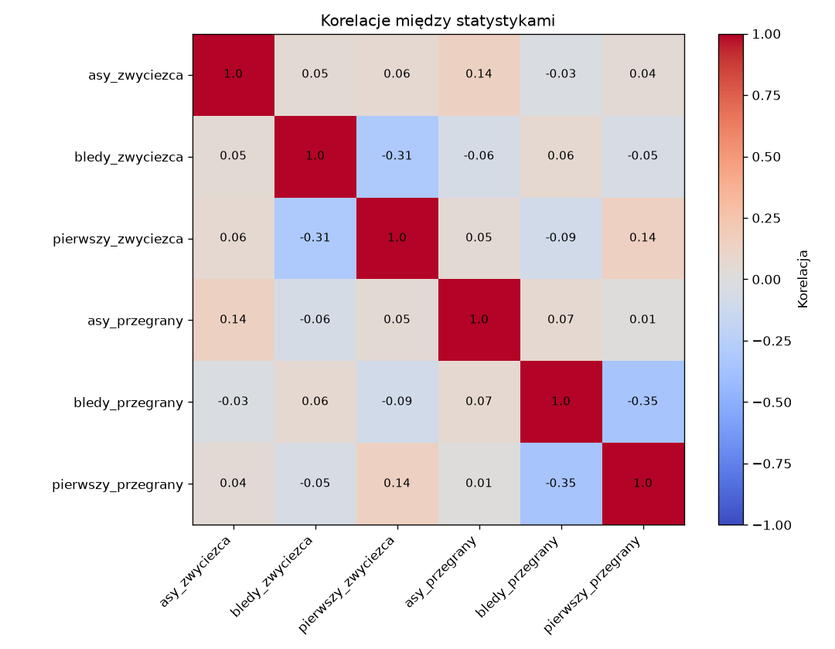
Korelacje między statystykami
Jak czytać
Wartości od −1 do 1. Bliżej zera oznacza brak zależności liniowej, znak mówi o kierunku. Na przekątnej zawsze 1.
Najsilniejszy związek
−0,31 do −0,35
między procentem pierwszego serwisu a podwójnymi błędami. Kto częściej trafia pierwsze podanie, ten rzadziej musi ryzykować drugim.
Korelacja mierzy wyłącznie zależność liniową i nie dowodzi przyczyny.
Notes:
Macierz korelacji pokazuje jedną wyraźną zależność: ujemny związek między procentem pierwszego serwisu a podwójnymi błędami. Pozostałe wartości są bliskie zeru, co też jest wynikiem. Oznacza to, że statystyki serwisowe są od siebie dość niezależne.

Slide 8
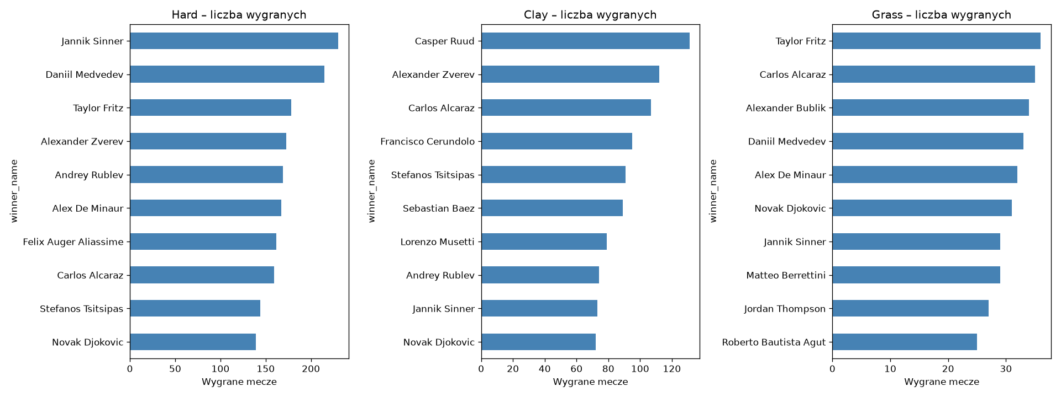
Specjalizacja nawierzchniowa
Kort twardy
Mączka
Trawa
Sinner i Medvedev wyraźnie przed resztą. To nawierzchnia z największą liczbą turniejów.
Zupełnie inna czołówka. Ruud, Cerundolo i Baez na innych nawierzchniach nie wchodzą do dziesiątki.
Najkrótszy sezon i tylko 1 533 mecze, więc liczby są niższe, a ranking mniej stabilny.
Liczba wygranych meczów w latach 2021–2026
Notes:
To zestawienie uzasadnia decyzję, którą podjęliśmy przy modelu, czyli ranking liczony osobno dla każdej nawierzchni. Czołówki są na tyle różne, że jeden wspólny ranking gubiłby tę informację.

Slide 9
Ranking Elo
ETAP 3 · WŁASNA MIARA FORMY
Oczekiwana szansa zawodnika A
Zmiana po meczu
SA = 1 ÷ (1 + 10(EloB − EloA) ÷ 400)
Δ = K × (1 − Szwycięzcy), K = 32
Przy równym Elo wychodzi 0,5. Przewaga 400 punktów daje około 10 do 1.
Zwycięzca zyskuje dokładnie tyle, ile traci przegrany. Start: 1500 punktów.
Niespodzianki ważą więcej
Czym różni się od rankingu ATP
Faworyt z 90% szans zyskuje za wygraną 3,2 punktu. Outsider z 10% szans zyskuje 28,8. Algorytm mocniej koryguje ocenę, gdy się pomylił.
Ranking ATP sumuje punkty za turnieje z ostatnich 12 miesięcy i nie patrzy, z kim się grało. Elo aktualizuje się po każdym meczu i uwzględnia siłę przeciwnika.
Notes:
Elo pochodzi z szachów. Kluczowa różnica wobec rankingu ATP polega na tym, że reaguje po każdym meczu i bierze pod uwagę, kogo się pokonało. Prowadzimy dwa rankingi równolegle, ogólny oraz osobny dla każdej nawierzchni.

Slide 10
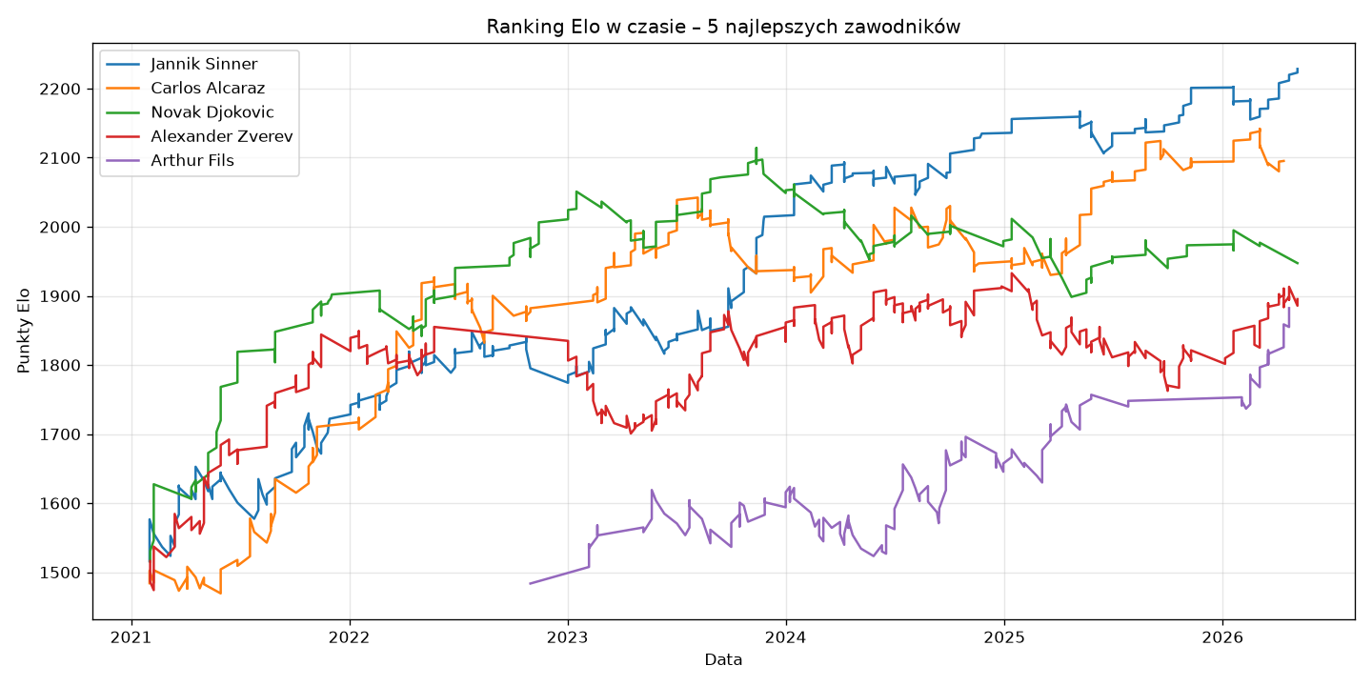
Elo w czasie: zmiana pokoleniowa
Czołówka Elo na koniec zbioru | Punkty
Jannik Sinner | 2 228
Carlos Alcaraz | 2 095
Novak Djokovic | 1 947
Alexander Zverev | 1 895
Arthur Fils | 1 882
Co widać na wykresie
Djokovic prowadzi do końca 2023 roku, po czym jego krzywa opada, a Sinner i Alcaraz systematycznie rosną. Ranking Elo wychwycił tę zmianę szybciej niż ranking ATP, ponieważ reaguje po każdym meczu, a nie po całym cyklu turniejowym.
Notes:
Ten wykres to najlepsza ilustracja przewagi Elo nad rankingiem ATP. Widać dokładny moment zmiany pokoleniowej. Przy rankingu ATP ta zmiana byłaby widoczna z kilkumiesięcznym opóźnieniem, bo punkty za duże turnieje bronią się przez rok.

Slide 11
Jak uczy się model
ETAP 4 · UCZENIE MASZYNOWE
1
2
3
4
Cechy i odpowiedź
Trenowanie
Testowanie
Punkt odniesienia
Mecz zamieniamy na zestaw liczb oraz odpowiedź, której szukamy.
Model zgaduje, porównuje z prawdą i koryguje wagi. Tysiące powtórzeń.
Sprawdzamy na meczach, których model nigdy nie widział.
Wynik porównujemy z rzutem monetą albo zgadywaniem średniej.
Podział danych po czasie, nie losowo
Model uczy się na 80% najstarszych meczów, a sprawdzamy go na 20% najnowszych. Podział losowy pozwoliłby mu uczyć się na grudniu i odpowiadać o styczniu, czyli znać przyszłość. Po zmierzeniu jakości model douczamy na komplecie danych.
Notes:
Zanim przejdziemy do wyników, jedno zdanie o metodzie. Uczenie maszynowe to poddziedzina sztucznej inteligencji. Nie piszemy żadnych reguł ręcznie, bo model sam znajduje zależności w danych. Podział po czasie to decyzja, o którą prowadzący najpewniej zapyta.

Slide 12
Kto wygra mecz?
MODEL 1 · KLASYFIKACJA · REGRESJA LOGISTYCZNA
Porównanie trzech wariantów
Cechy modelu
Cechy podane modelowi | Dokładność
Tylko ranking ATP | 64,79%
Tylko Elo | 65,10%
Wszystko razem | 65,10%
Rzut monetą (odniesienie) | 50,00%
różnica Elo ogólnego
różnica Elo na danej nawierzchni
różnica rankingu ATP
różnica wzrostu
rodzaj nawierzchni (kodowanie 0/1)
Test na 20% najnowszych meczów, których model nie widział podczas uczenia.
Wniosek
Elo wypada minimalnie lepiej niż ranking ATP. Dodatkowe cechy nie poprawiają już wyniku, ponieważ Elo zawiera w sobie całą informację o sile zawodników.
Notes:
Model trafia w 65 procent meczów przy punkcie odniesienia 50 procent. To mieści się w zakresie, jaki osiągają sensowne modele tenisowe. Ciekawsze od samej liczby jest porównanie wariantów. Elo nieznacznie bije ranking ATP, a dołożenie wzrostu i nawierzchni nic już nie wnosi.

Slide 13
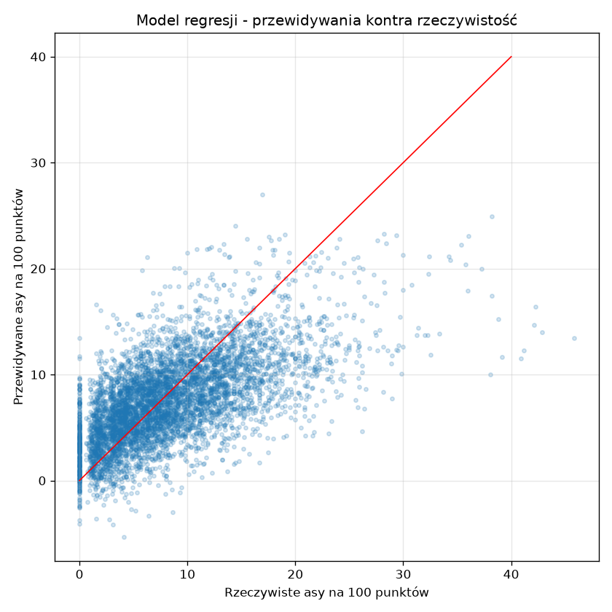
Ile asów zrobi serwujący?
MODEL 2 · REGRESJA · REGRESJA LINIOWA
Inny typ odpowiedzi
Klasyfikacja odpowiada na pytanie „kto wygra”, czyli tak albo nie. Regresja odpowiada na pytanie „ile” i zwraca liczbę. Z jednego meczu robimy dwa wiersze, bo raz serwuje zwycięzca, a raz przegrany.
Cechy
historia serwisu zawodnika · podatność przeciwnika na asy · wzrost obu · ręka przeciwnika · jego ranking · nawierzchnia
Zabezpieczenie
Średnie historyczne liczymy wyłącznie z okresu uczenia. Policzone z całości zawierałyby mecze ze zbioru testowego, a model znałby przyszłość.
Czerwona linia oznacza idealne trafienie. Im bliżej niej punkty, tym lepszy model
Notes:
Na wykresie widać, że chmura punktów układa się wzdłuż czerwonej linii, ale z dużym rozrzutem. Model łapie ogólny poziom serwisu, lecz pojedynczego meczu nie przewidzi dokładnie, ponieważ serwis ma dużą zmienność z dnia na dzień.

Slide 14
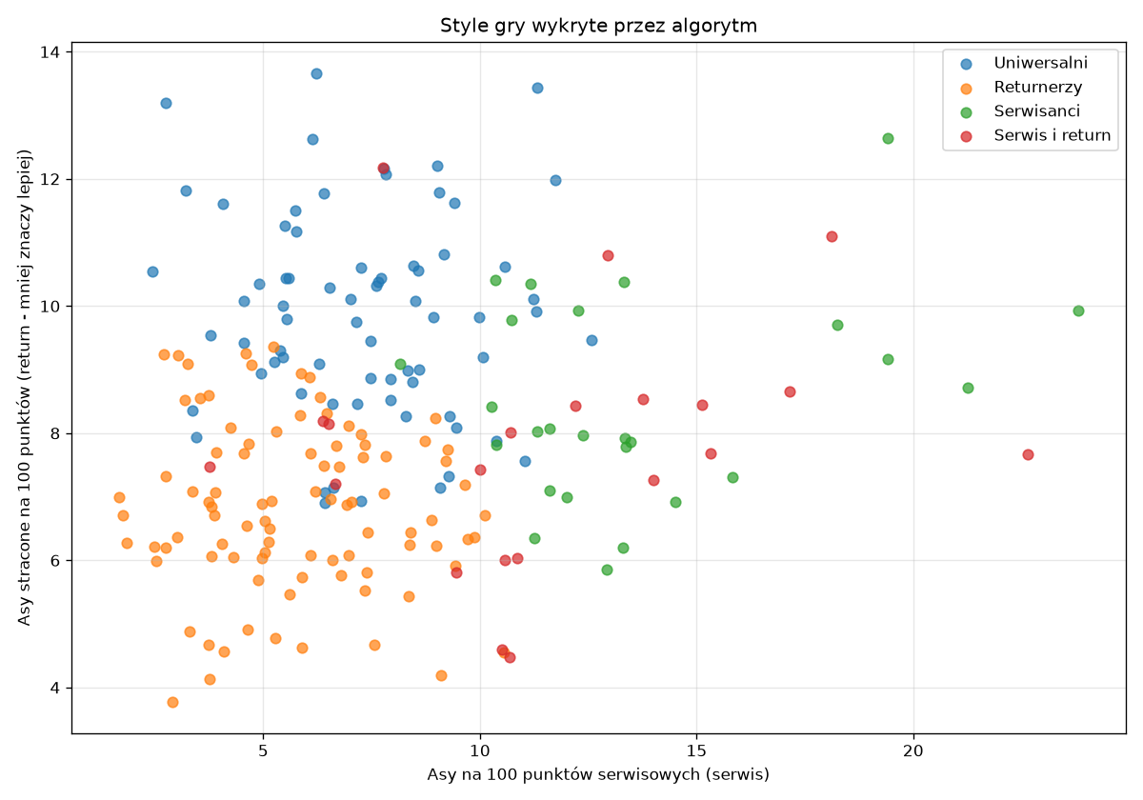
Style gry wykryte przez algorytm
MODEL 3 · UCZENIE NIENADZOROWANE · KMEANS
Algorytm nie dostaje żadnych etykiet. Sam dzieli 210 zawodników na grupy, porównując cztery cechy: asy, podwójne błędy, procent pierwszego serwisu i asy tracone przy returnie.
Skalowanie przed analizą
Asy mają wartości rzędu 10, a procent pierwszego serwisu rzędu 62. Bez skalowania algorytm patrzyłby wyłącznie na większe liczby.
Nazwy nadaliśmy my
Algorytm zwraca wyłącznie numery grup. Etykiety przypisujemy automatycznie, badając położenie środka grupy wobec średniej na osi serwisu i returnu.
Serwisanci: Isner 23,8 · Raonic 22,6 · Opelka 21,3 asa na 100 punktów · minimum 30 meczów
Notes:
To jedyny model, który nie dostaje prawidłowych odpowiedzi. Sam znajduje strukturę. Warto podkreślić, że nazwy grup są naszą interpretacją środków, a nie wynikiem algorytmu. Model wykrywa podobieństwo statystyk, a nie sposób poruszania się po korcie.

Slide 15
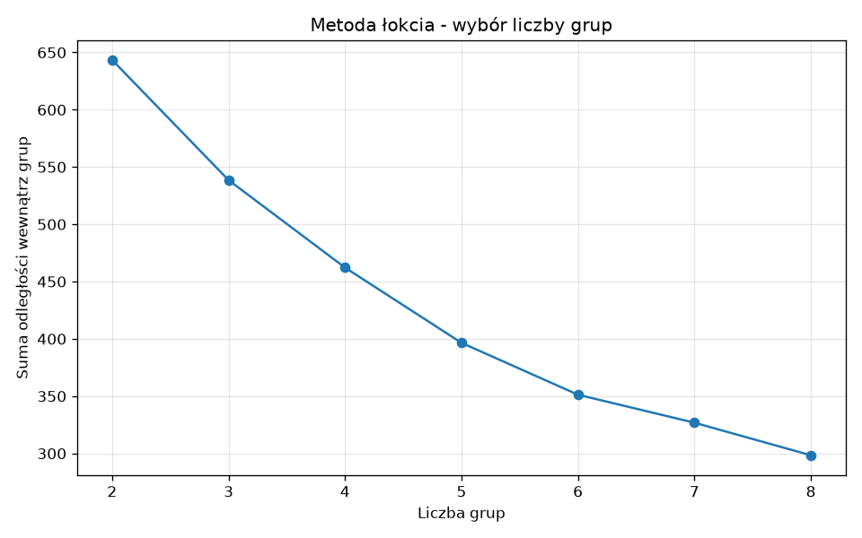
Metoda łokcia: ile grup wybrać
Problem
Suma odległości wewnątrz grup zawsze maleje, gdy dodajemy grupy. Przy liczbie grup równej liczbie zawodników spadłaby do zera, bo każdy byłby sam. Idealny wynik o zerowej wartości poznawczej.
Rozwiązanie
Patrzymy na kształt krzywej, nie na wartość. Spadek stromy oznacza, że nowa grupa realnie rozdziela różnych zawodników. Wypłaszczenie oznacza, że tylko kroi spójne skupiska.
Nasz wybór
k = 4 grupy
Notes:
To odpowiedź na pytanie, które pada przy każdej klasteryzacji, czyli skąd akurat cztery grupy. Skrypt rysuje ten wykres, a decyzję podejmujemy my, patrząc na miejsce zgięcia krzywej.

Slide 16
Aplikacja webowa
ETAP 5 · PRODUKT KOŃCOWY
Interfejs w Streamlit wczytuje wytrenowane modele i rankingi. Użytkownik wybiera dwóch zawodników i nawierzchnię, a aplikacja pokazuje prognozę oraz pełny kontekst statystyczny.
Prognoza
Profil zawodnika
Bezpośrednie mecze
Style gry
szansa na wygraną z modelu, zestawiona z wynikiem samego wzoru Elo
statystyki ogółem i osobno dla każdej nawierzchni
bilans i porównanie formy przeciwko temu rywalowi z resztą sezonu
role zawodnika i jego przynależność procentowa do grup
Uczciwe traktowanie braków
Jeśli zawodnik nie rozegrał meczu na wybranej nawierzchni, aplikacja pokazuje „brak danych”, a nie wartość startową 1500. Przy mniej niż pięciu meczach wyświetla ostrzeżenie, że prognoza jest niepewna.
Notes:
Aplikacja to warstwa prezentacji, a nie osobny model, ponieważ wczytuje gotowe pliki i pokazuje wyniki. Warto zwrócić uwagę na ostatni punkt. Wartość 1500 jest punktem startowym, a nie wynikiem, więc mylenie tych dwóch rzeczy fałszowałoby obraz.

Slide 17
Wnioski i ograniczenia
Co udało się pokazać
Czego model nie potrafi
Elo przewiduje zwycięzcę nieco lepiej niż ranking ATP i znacznie szybciej wychwytuje zmianę formy
Nawierzchnia silnie wpływa na liczbę asów, bo trawa daje ich niemal dwa razy więcej niż mączka
Algorytm bez podpowiedzi wyodrębnia style gry zgodne z intuicją kibica
Dodatkowe cechy nie poprawiły modelu, ponieważ Elo zawierało już tę informację
W danych nie ma kierunku ani rodzaju serwisu, ustawienia returnera, podziału na halę i kort otwarty
Bilans bezpośrednich meczów nie wchodzi do modelu, bo większość par zagrała ze sobą od zera do trzech razy
Styl gry to interpretacja podobieństwa statystyk, nie pomiar zachowania na korcie
Prognoza nie uwzględnia formy dziennej, zmęczenia ani kontuzji
Kierunki rozwoju
Połączenie z danymi tennis-data.co.uk pozwoliłoby uwzględnić podział hala / kort otwarty oraz porównać skuteczność modelu z kursami bukmacherskimi na kilku tysiącach meczów historycznych.
Dane: Jeff Sackmann, zbiór tennis_atp · licencja CC BY-NC-SA 4.0
Notes:
Kończymy sekcją ograniczeń, bo pokazuje, że rozumiemy granice narzędzia. Najważniejsze zdanie brzmi tak: model wykrywa podobieństwo statystyk, a nie sposób gry. Dziękujemy, jesteśmy gotowi na pytania.

